Slide 1

Использование инновационных технологий в начальной школе
Корнилова Марина Викторовна
МБУ СШ № 82 г.о.Тольятти

Slide 2
«Нет ничего нового под солнцем, но есть кое-что старое, чего мы не знаем».
Лоренс Питер.
Мы проводим на работе лучшую часть своей жизни. Нужно научиться работать так, чтобы работа была легка и чтобы она была всегда жизненной постоянной школой.
А.К.Гастев

Slide 3
….Развивающемуся обществу нужны современно образованные, нравственные, предприимчивые люди, которые могут самостоятельно принимать ответственные решения в ситуации выбора, прогнозируя их возможные последствия, способные к сотрудничеству, отличающиеся мобильностью, динамизмом, конструктивностью, обладающие развитым чувством ответственности за судьбу страны.
(Концепция модернизации российского образования

Slide 4
Инновация – ( от латинского «innovation» - нововведение¸ изменение, обновление) деятельность по созданию, освоению, использованию и распространению нового , с целенаправленным изменением, вносящим в среду внедрения новые элементы, вызывающие изменение системы из одного состояния в другое.( Современный словарь иностранных языков)
Инновационные технологии – это производство
( изобретение) нового для системы образования компонента.
Инновационные технологии в образовании - это организация образовательного процесса, построенная на качественно иных принципах, средствах, методах и технологиях и позволяющая достигнуть образовательных эффектов, характеризуемых:
- усвоением максимального объема знаний;
- максимальной творческой активностью;
- широким спектром практических навыков и умений.

Slide 5
Целью инновационных технологий является формирование активной, творческой личности будущего специалиста, способного самостоятельно строить и корректировать свою учебно-познавательную деятельность
Мы должны развить очень важные в современном обществе навыки:
умение самому разрабатывать план своих действий и следовать ему;
умение находить нужные ресурсы (в том числе - информационные) для решения своей задачи;
умение получать и передавать информацию, презентовать результат своего труда - качественно, рационально, эффектно;
умение использовать компьютер в любой ситуации, независимо от поставленной задачи;
умение ориентироваться в незнакомой профессиональной области.

Slide 6
Инновационные технологии предполагают:
-повышение уровня мотивации к учебному труду.
-формирование высокого уровня развития обучающихся на основе включения их в постоянную усложняющуюся деятельность.
-постоянное повторение, систематизация знаний проговаривание вместе с учителем.
-ведущая роль – формирование доброжелательной атмосферы, создание позитивного отношения к учению посредством индивидуального отношения к каждому ученику.

Slide 7
Применение современных технологий в начальной школе.
Использование ИКТ.
Применение ИКТ на уроках:
усиливает положительную мотивацию обучения
активизирует познавательную деятельность обучающихся

Slide 8
Информатизация играет важную роль для достижения современного качества образования и формирования информационной культуры ребенка ХХI века.
Отсюда следуют цели использования ИКТ:
• Повысить мотивацию обучения;
• Повысить эффективность процесса обучения;
• Способствовать активизации познавательной сферы обучающихся;
• Совершенствовать методики проведения уроков;
• Своевременно отслеживать результаты обучения и воспитания;
• Планировать и систематизировать свою работу;
• Использовать как средство самообразования;
• Качественно и быстро подготовить урок (мероприятие).

Slide 9
Преимущества использования ИКТ:
-позволяют индивидуализировать и дифференцировать обучение;
-способствуют повышению мотивации обучения;
-повышают активность обучаемых;
-повышают эффективность процесса обучения;
-дают возможность проводить ознакомление с новым материалом с последующим выполнением тренировочных упражнений;
-расширяют источники получения знаний в процессе обучения и их наглядность (информационно-справочные системы, электронные учебники, презентации, электронные энциклопедии, которые в отличие от привычных учебников и учебных пособий имеют практически неограниченные возможности использования всех систем восприятия информации: аудиального, визуального, кинестетического);
-повышают возможности обеспечения обратной связи, контроль самостоятельной работы учащихся;
-предоставление пользователю возможности возвращения к изученному материалу в случае необходимости.

Slide 10
Учитель или компьютер?
компьютер не заменяет учителя, а только дополняет его;
разумное использование компьютера на уроках в начальной школе продвигает учащихся в интеллектуальном развитии, воспитывает любознательность, творчество, научное мировоззрение.
Использование ИТ-технологий позволяет повысить мотивацию обучения учащихся, добиться высоких показателей качества обученнности учеников, развивать стремление к саморазвитию и творческому росту.

Slide 11

Использование информационных технологий в образовательном процессе имеет следующие преимущества:
разнообразие форм учебной деятельности;
комфортность работы с материалом;
повышение мотивации обучения;
усиление наглядности урока;
эффективность усвоения материала;
оптимизация учебного процесса.

Slide 12
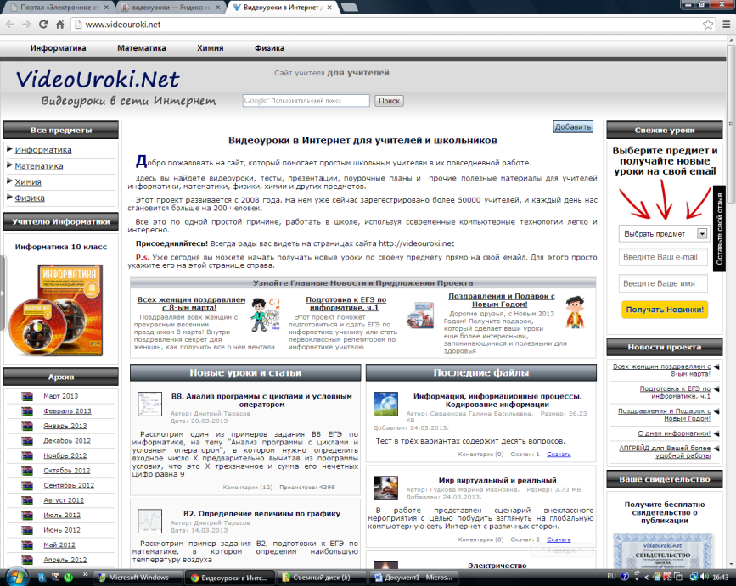
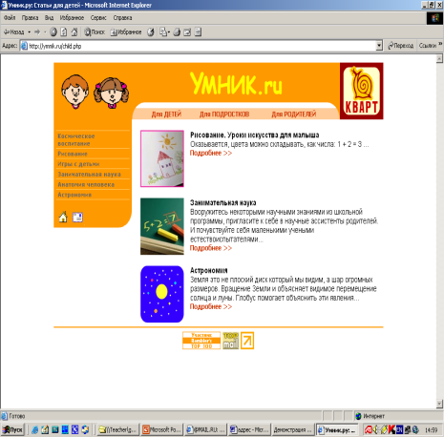
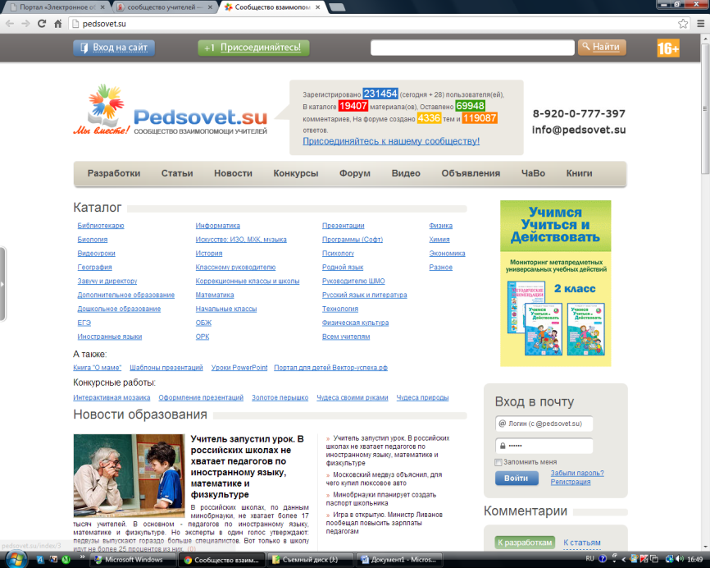
ИКТ-технологии:
-работа с Интернет ресурсами.
-создание мультимедийной библиотеки

Slide 13







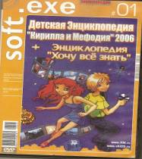
Использование готовых электронных продуктов (Цифровых образовательных ресурсов)

Slide 14






Создание собственных ресурсов:
электронные тесты, презентации для уроков и внеурочной деятельности.

Slide 15
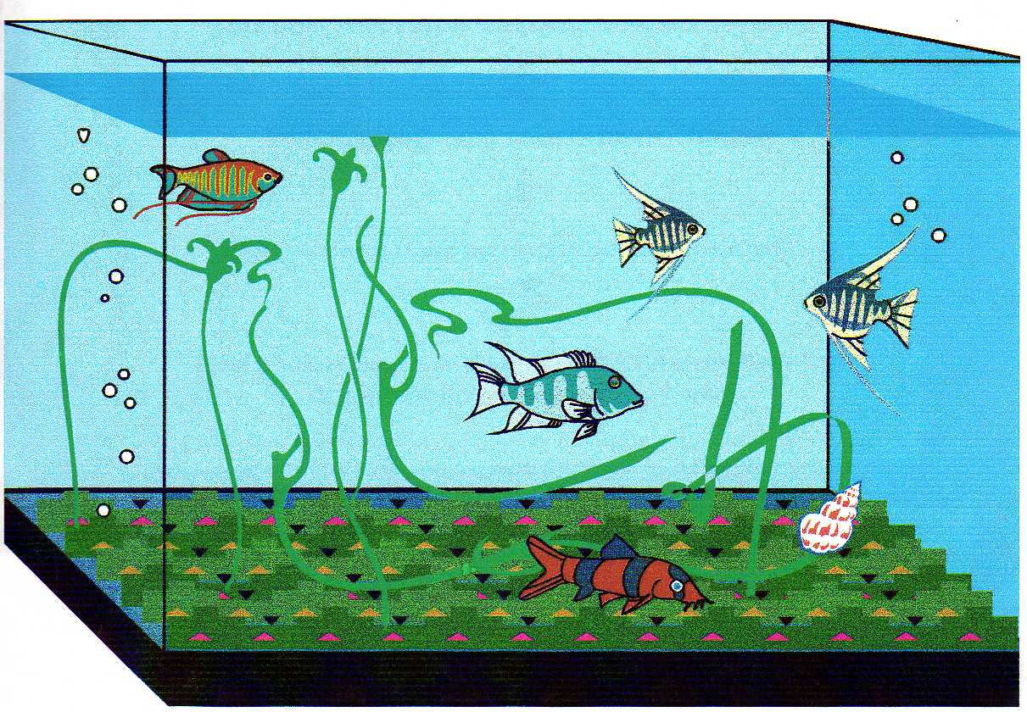
Игры, требующие воспроизводящей деятельности
«Математическая рыбалка»
7+8
13-5
7 - 4
5 + 3
14-4
10+5
9+7

Slide 16

Лабиринт
24
2
3
4
56
60
3
2
1
1
5
3
8
2
24
32

Slide 17

Зарядка для глаз
Смотрите на звездочку!

Slide 18
Использование ИКТ может активизировать все виды учебной деятельности: изучение нового материала, подготовка и проверка домашнего задания, самостоятельная работа, проверочные и контрольные работы, внеклассная работа, творческая работа. На базе использования ИКТ многие методические цели могут быть реализованы более эффективно.
Именно ИКТ: электронные учебники, тренажеры, презентации, позволяют ученикам с интересом и быстро усваивать большой объём учебного материала. Такие уроки становятся интересным увлечением, а материал темы долго находится в памяти ребёнка.

Slide 19
Если учитель не научился анализировать факты и сознавать педагогические явления, то повторяющиеся из года в год дела кажутся ему скучными, однообразными, он теряет интерес к собственному труду…. Сущность педагогического опыта в том заключается, что перед учителем каждый год открывается что-то новое, и в стремлении постигнуть новое раскрываются его творческие силы»
В.А. Сухомлинский

